Slide 1
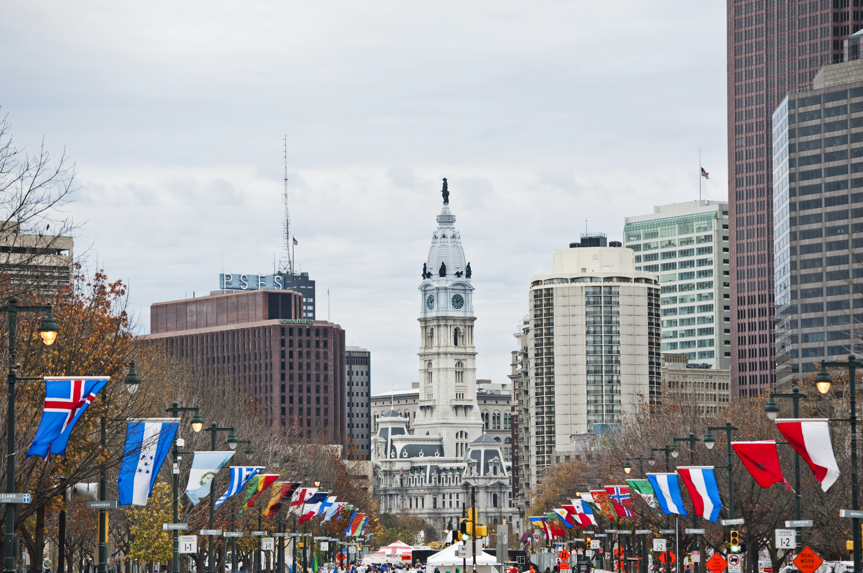
_ COVID-19 _
지역사회대처방안전문가교육
업데이트 May 20, 2020 _

Slide 2
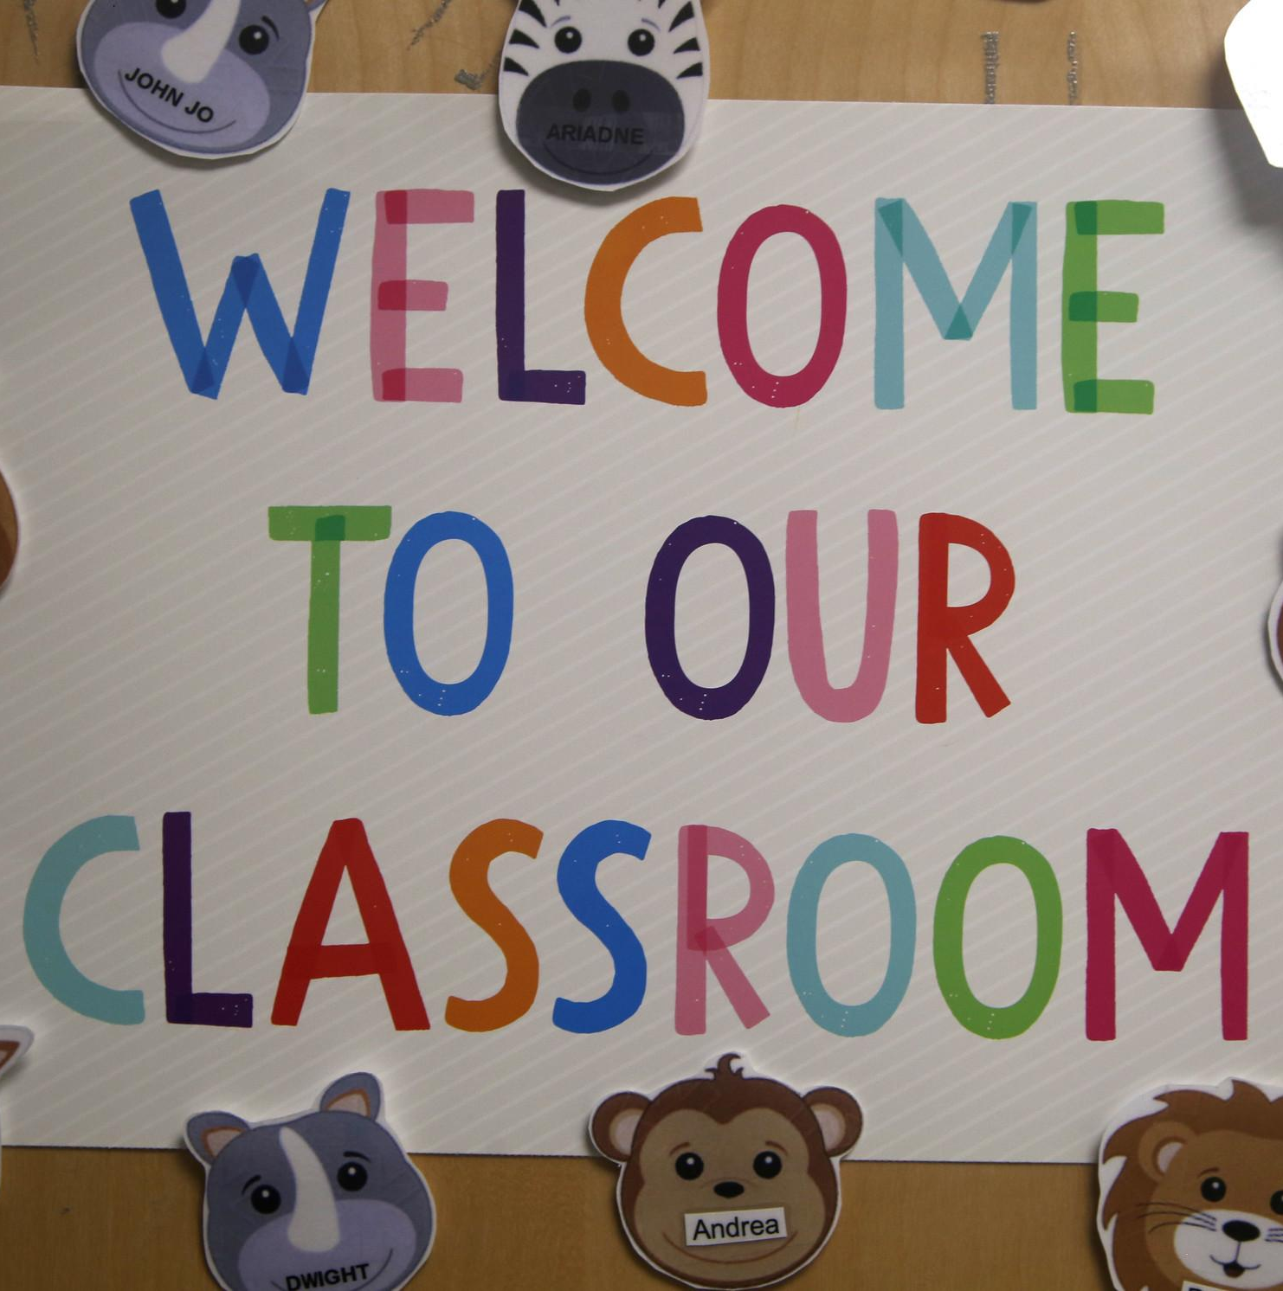
아젠다
이번 교육에서는 다음 주제에 대해 다룹니다.
코로나 바이러스 정의
필라델피아 – 일일 업데이트
COVID-19 확산 및 예방
치료및 테스트 옵션
COVID 지역 사회 대처 방안 전문가로서의 역할
자원봉사 기회
지역 사회 자원
교육에 오신것을 환영합니다
Notes:
교육에 오신것을 환영합니다

Slide 3
COVID-19 지역사회 대처방안 전문가의 역할은 무엇입니까?
COVID-19 팬데믹에 대한 최신 정보를 공유합니다.
이웃주민들의 상황을 점검합니다
친구들이 CDC 지침을 준수하도록 독려합니다.
비공식적인 지원을 제공하고 서비스를 찾을 수 있게 도와줍니다.
통역 서비스/언어 도움이 필요한 사람들을 지원합니다.

Slide 4
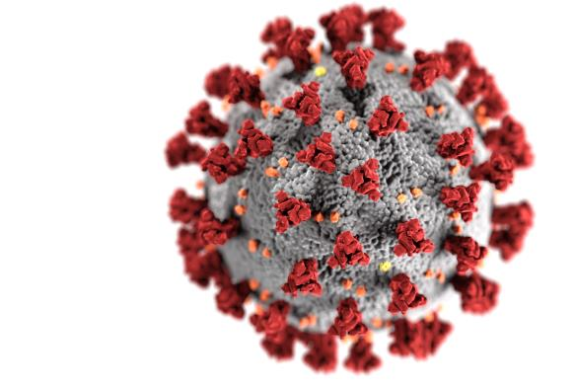
코로나바이러스/COVID-19 정의
코로나바이러스, COVID-19은 2019년 10월에 처음 발생한 새로운 형태의
바이러스입니다.

Slide 5
WHAT IS CORONAVIRUS / COVID-19?
아직까지 코로나바이러스에
대해 정확히 알려진 정보는 많지않습니다.
감기나 독감과 같은 기타 호흡기 바이러스와 많은점에서 유사성을 보이고 있습니다.

Slide 6
일일 코로나/업데이트
https://www.phila.gov/covid-19/

Slide 7
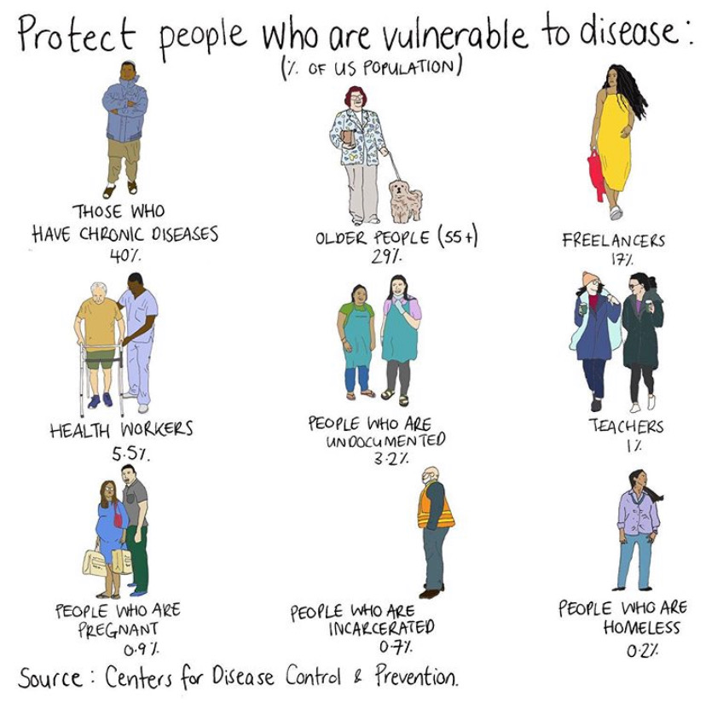
어떤 사람이 중증으로 발전할 가능성이 높습니까?
연세가 많은 노년층(60세이상)
면역 시스템이 손상된 사람, 즉 HIV/AIDS 환자, 암 및 이식환자, 유전병환자.
면역 시스템이 손상된 사람, 즉 HIV/AIDS 환자, 암 및 이식환자, 유전병환자.
젊고 건강한 사람들도 코로나 바이러스에 감염된다는 사실을 인지해야 합니다.
Image credit: Mona Chalabi

Slide 8
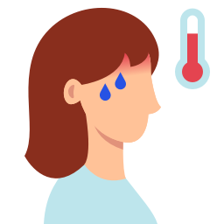
코로나바이러스/COVID-19 증상
가장 일반적인 코로나바이러스 증상:
기침
발열
호흡곤란
기타 증상:
피로
근육 또는 관절통증
두통
오한
구토
설사
후각 또는 미각 상실

Slide 9
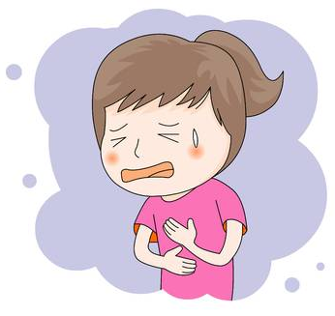
모니터링이 필요한 심각한 증상
호흡곤란, 기침악화, 가슴 통증 또는 기타 심각한 증상이 나타날 경우 의료인에게 전화하고 응급진료센터 또는 응급실을 방문하시기 바랍니다.

Slide 10
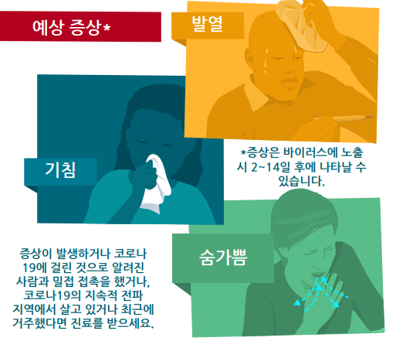
COVID-19의 증상
대부분의 COVID-19
코로나바이러스 감염자는 감염된 후 2일~14일이 지나면 증상을 느낍니다.
이미지크레딧: CDC

Slide 11
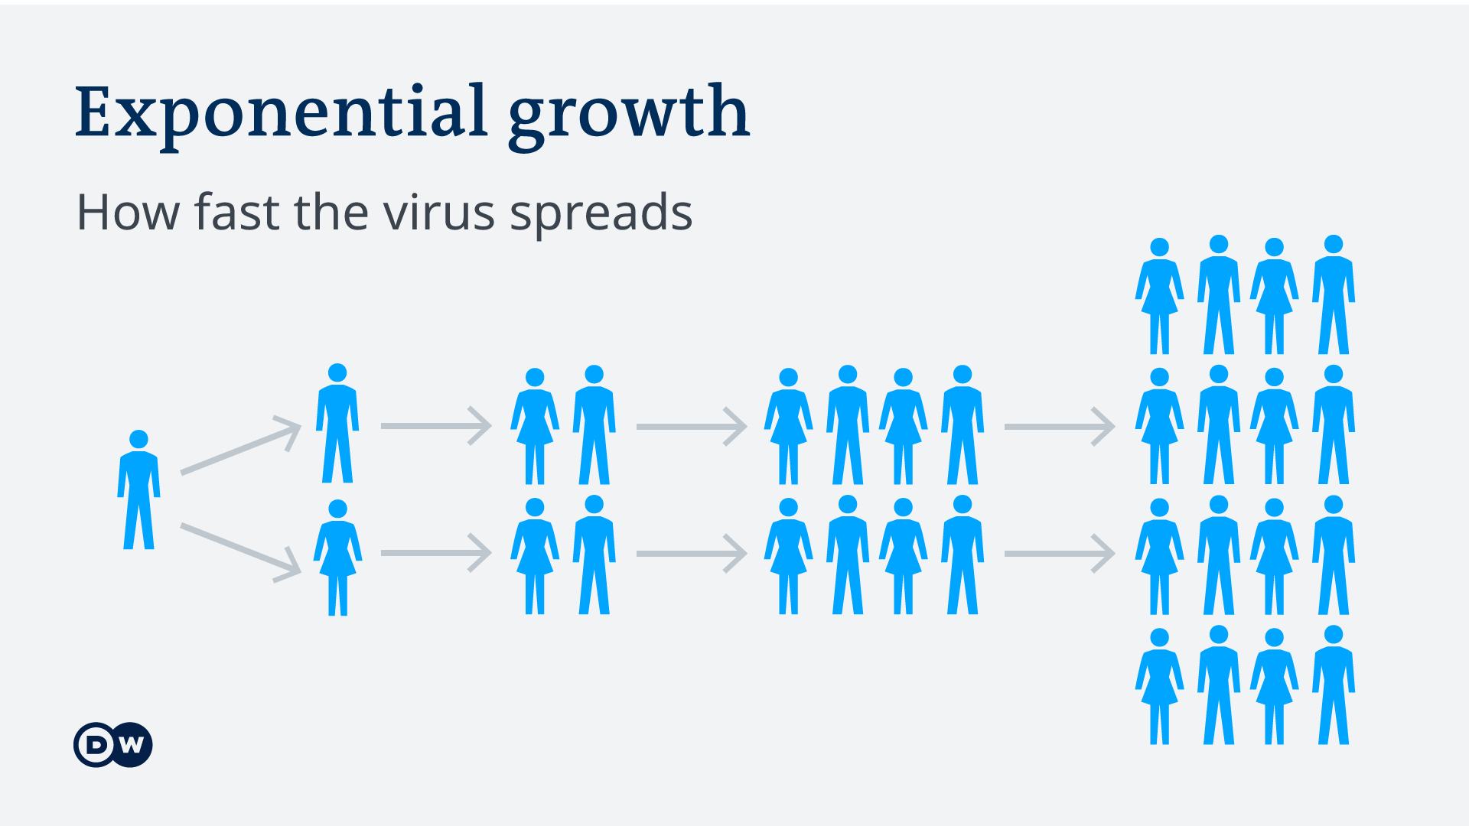
COVID-19의 증상
증상이나 징후가 나타나지 않아도 바이러스 보균자일 수 있습니다.
바이러스는 빠르게 확산될 수 있습니다.
COVID-19 감염증이 창궐하는 동안 시 당국의 권고 조치에 주의를 기울여 주시고, 업무나 생필품 구매 외에는 외출을 자제하고 집 안에 머물러 주시기 바랍니다.
소스: https://www.dw.com/
Notes:
바이러스는 빠르게 확산될 수 있습니다.

Slide 12
코로나바이러스 전파 양상
감염자가 기침을 하거나 코를 풀고 말을 할때 공기를 통해 전파됩니다.
코로나바이
러스는 가벼운접촉, 악수 또는 물건 공유와 같은 밀접접촉을 통해 확산됩니다.

Slide 13
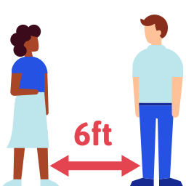
COVID-19 확산 방지
비누와 물을 사용하여 20초 이상 손씻기
사회적 거리두기 준수
전염병 확산 시기동안 집에 머무르기

Slide 14
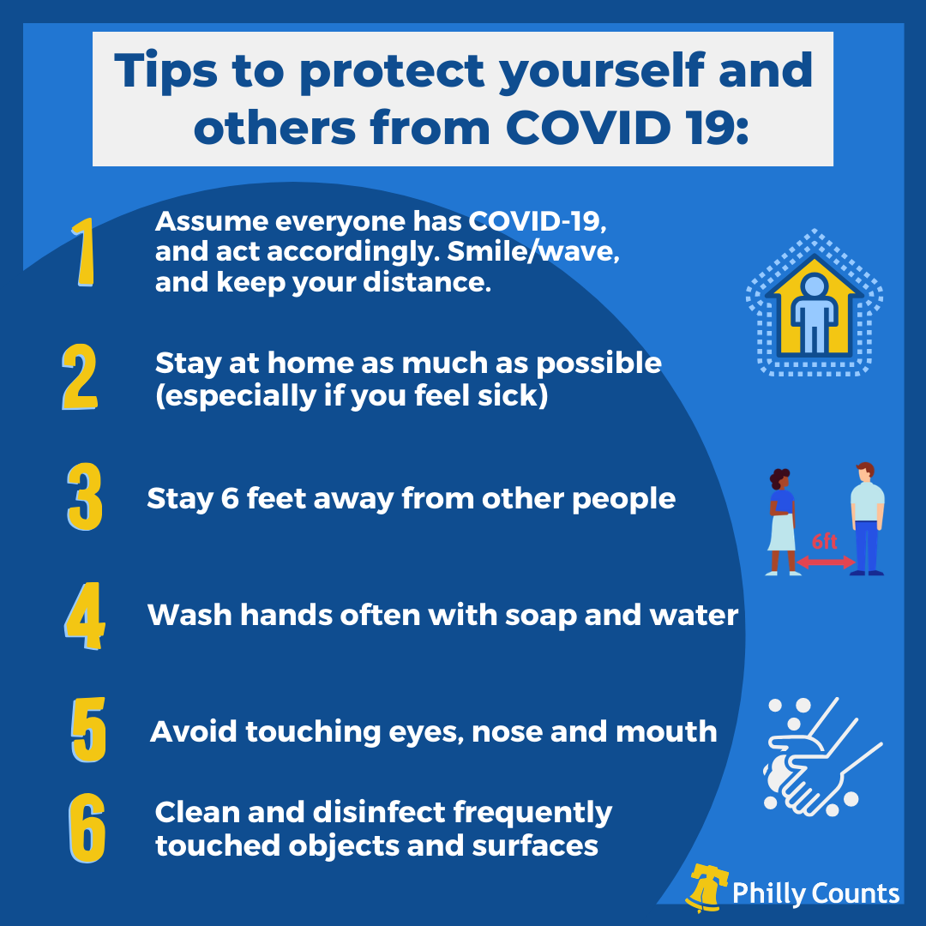
COVID-19로부터 본인 및
타인의 안전을 지키는 팁
모든 사람이 COVID-19에 감염되었다고 가정하고 그 에 따라 적절히 대처하십시오. 미소를 짓거나 손을 흔들어 인사하고 적절한 거리를 유지하시기 바랍니다.
가능한 한 집에 머무르기(증상이 있는 경우 특히 주의)
타인과 1.8m(6피트) 거리 유지
비누와 물로 자주 손 씻기
눈, 코 및 입 만지지 않기
자주 만지는 물건은 깨끗하게 닦고 소독하기
Notes:
COVID-19로부터본인및
타인의안전을지키는팁:
모든사람이 COVID-19에감염되었다고가정하고그에따라적절히대처하십시오. 미소를짓거나손을흔들어인사하고적절한거리를유지하시기바랍니다.
가능한한집에머무르기(증상이있는경우특히주의)
타인과 1.8m(6피트) 거리유지
비누와물로자주손씻기
눈, 코및입만지지않기
자주만지는물건은
깨끗하게닦고소독하기

Slide 15
사회적 거리두기:
사회적 거리두기:
바이러스에 노출되지 않고 다른 사람에게 전파하지 않기 위해 개인과의 밀접 접촉 피하기

Slide 16
사회적 거리두기가 중요합니다
사회적 거리두기
지역 사회의 바이러스 확산 속도 완화
의료 시스템 붕괴 예방
일상 생활속 추가 질병 지연 방지

Slide 17
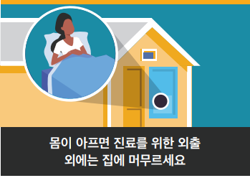
COVID-19의 확산 방지 :
자발적 자가 격리: 최소 2주간 집에 머물고 타인과의 접촉을 피합니다.
자가격리: 감염자를 비감염자와 분리합니다.
이미지크레딧: CDC

Slide 18
COVID-19의 확산 방지 :
본인과 타인의 안전을 위해 사회적 거리두기를 준수해야 하지만 친구및 가족들과 꾸준히 대화를 나누어야 합니다.
디지털기술을 활용하여 연락하십시오.
-텍스트메시지
전화
페이스타임/화상채팅
소셜미디어
모든 사람들이 다양한 방식으로 이번 위기에 직면해 있습니다.
사랑하는 가족과 지인들과 이야기를 나누고 그들의 안부를 확인해 주시기 바랍니다.

Slide 19
COVID-19의 확산 방지 :
외출해야 하는 경우에는 직접 만든 마스크를 착용하십시오
다음 상황에서 마스크를 착용해야 합니다: 🛒 식료품 매장 등 필수 사업체에서 쇼핑을 하는 경우
👩‍⚕️ 의료인을 방문하는 경우
🚍 대중교통을 이용하는 경우
👨🏽‍💼 필수사업체에서 고객과 대면하는 경우
🤒 아프고 기침을 하거나 재채기를 하는 경우

Slide 20
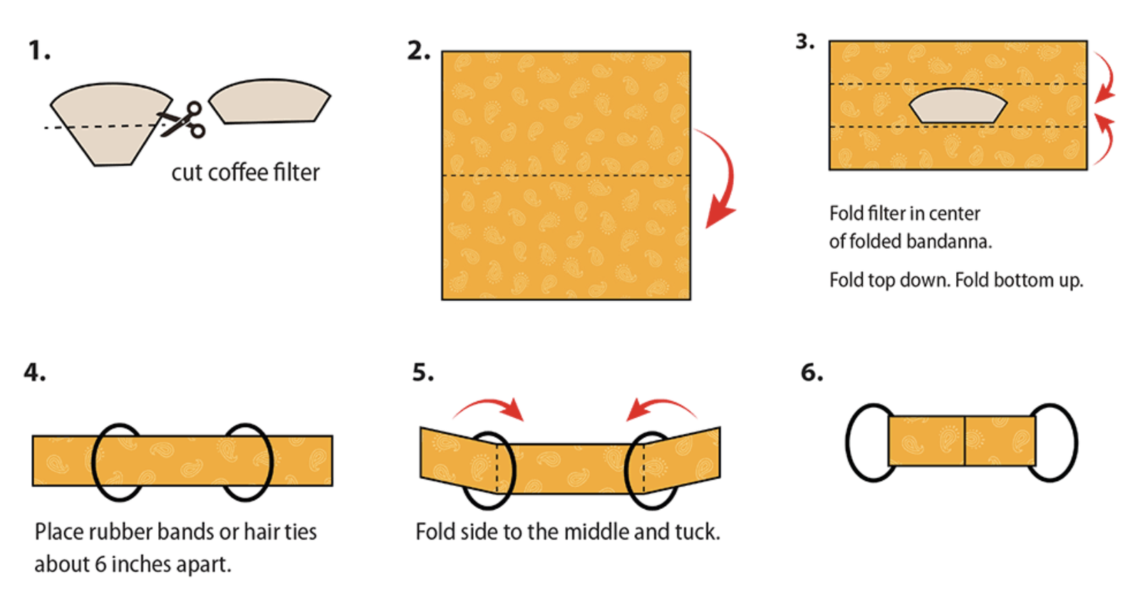
.
바느질 없이 마스크 만들기
커피필터를 자릅니다.
접은 손수건 중앙 에서 필터를 접습니다. 위에서 아래로, 아래에서 위로 접습니다.
고무줄이나머리끈을 15cm(6인치) 간격으로둡니다.
측면을 가운데로 접어밀어 넣어줍니다.
bit.ly/FoldedFaceMask
Notes:
Suggested language for script:
If you have a bandana or spare fabric and a few hair ties or rubber bands at home, try this easy DIY face mask.
Simply place a piece of paper towel or coffee filter in the middle of the fabric, and then fold each side of the of the bandana horizontally over the filter.
Loop fabric through two hair ties or rubber bands. Place hair ties or rubber bands 6 inches apart on the fabric.
Fold the sides of the fabric to the middle vertically and tuck to hold in place
Place hair ties or rubber bands behind your ears so the fabric mask covers your face
Source: https://www.countryliving.com/diy-crafts/a32110323/how-to-make-no-sew-bandana-face-mask/

Slide 21
COVID-19의 확산 방지 :
마스크는 우리 모두를 보호하는 수단입니다
모두 마스크 착용하세요
마스크 없이 집을 떠나지 마십시오!
집에서 안전한 마스크를 만드는 방법, 이 사이트를 참조하세요. bit.ly/CDCFaceCover
Notes:
모두 마스크 착용하세요

Slide 22
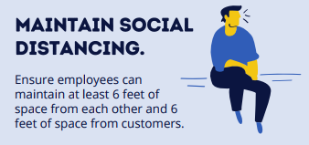
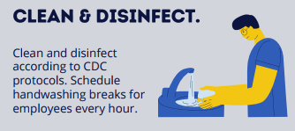
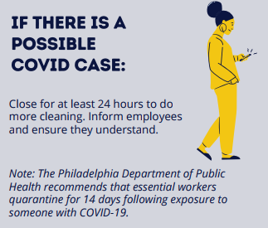
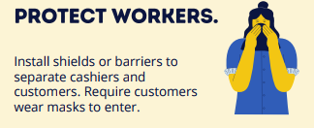
필수품 노동자 권리
고용주가 직원들에게 반드시 제공해야 하는 사항:
위생수칙과 방어:
인원 제한: 인원을 평상시 보다 최대 50%로 제한하기
사회적 거리 두기 지침 준수하기 : 직원들과 고객들과 6피트 거리를 준수해야 한다
CDC 지침에 따라 위생수칙과 방어를 하기, 한시간마다 손씻기
확신자가 있을경우:
확진자 발생시 적어도 24시간동안 비지니스를 닫고 방역 실시
펜주 CDC 에서는 확진자와 접촉이 의심되었시에 14일 자가격리해야함
마스크 제공하기:
직원들 보호하기:
캐쉬어와 고객간에 거리를 두고 쉴드shield 와 배리어Barrier 를 설치해야함. 고객들은 상점안에서 반드시 마스크 착용하기
직원에게 마스크 제공하기, 일할때 반드시 마스크 착용하기
유급병가
필라시의 병가 법에 따라 10명 이상의 직원은 유급 병가를 제공 해야 함.
만약 위 사항을 준수하지 않는 비지니스를 신고하려면 311로 전화하세요.
Notes:
필수품 노동자 권리
고용주가 직원들에게 반드시 제공해야 하는 사항:
1 사회적 거리 두기 지침 준수하기 : 직원들과 고객들과 6피트 거리를 준수해야 한다 2. 위생수칙과 방어: CDC 지침에 따라 위생수칙과 방어를 하기, 한시간마다 손씻기 3. 인원 제한: 인원을 평상시 보다 최대 50%로 제한하기 4. 마스크 제공하기: 직원에게 마스크 제공하기, 일할때 반드시 마스크 착용하기
5, 직원들 보호하기: 캐쉬어와 고객간에 거리를 두고 쉴드shield 와 배리어Barrier 를 설치해야함. 고객들은 상점안에서 반드시 마스크 착용하기
6. 확신자가 있을경우: 확진자 발생시 적어도 24시간동안 비지니스를 닫고 방역 실시 Note: 펜주 CDC 에서는 확진자와 접촉이 의심되었시에 14일 자가격리해야함
7. 유급병가: 필라시의 병가 법에 따라 10명 이상의 직원은 유급 병가를 제공 해야 함.
만약 위 사항을 준수하지 않는 비지니스를 신고하려면 311로 전화하세요.

Slide 23
벌금 및 처벌
시의 COVID-19 명령 위반에 대한 처벌은 다음과 같습니다.
기업의 경우: 비즈니스 운영 명령 또는 해당 명령과 관련된 기타 규정 위반에 대한 처벌은 위반할 시에 $ 2,000입니다.
● 개인의 경우: 명령 위반에 대한 벌금은 위반시에 $ 500의 벌금입니다.
집행 관은 또한 법원에 끌려 가지 않도록 명령 위반에 대해 더 적은 금액을 지불 할 수 있는 재량권을 가지고 있습니다.

Slide 24
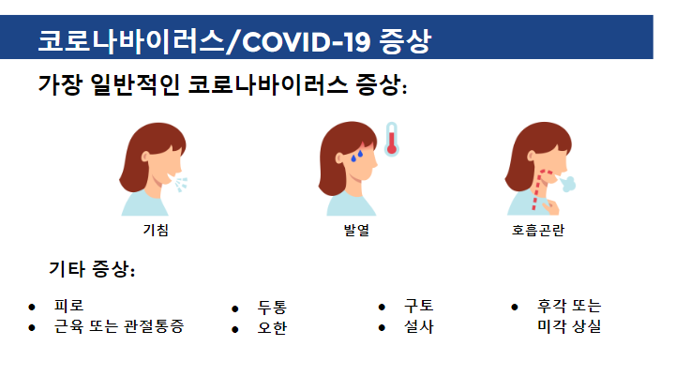
몸이 아프다면 어떻게해야합니까?
다음과 같은 경우 의사에게 연락하십시오 :
일반적인 증상이 있으면
COVID-19에 양성 반응을 보인 사람과 접촉 한 적이 있는 경우

Slide 25
몸이 아프다면 어떻게 해야합니까:
먼저 의사에게 연락하십시오.
심각한 증상이 나타나면 긴급 치료 또는 응급 센터를 방문하십시오.
전화 1-800-722-7112
의료 전문가와 상담하기 위해

Slide 26
COVID-19의 치료
COVID-19을 위한 약이나 치료법은 없습니다.
집에 머물기
휴식 취하기
수분공급
경 증:
대부분의 COVID-19 코로나바이러스 감염자들은 충분히 휴식을 취하면서 물을 마시고 처방전없이 구매할 수 있는 감기약/해열제로 증상이 완화됩니다.
경증은 1주~2주내에 회복되는것으로 밝혀졌습니다.

Slide 27
COVID-19의 치료
심한 경우 :
COVID-19에는 특별한 약이 없기 때문에 심한 경우에는 회복되는 동안 산소 및 기타 지원으로 치료됩니다.

Slide 28
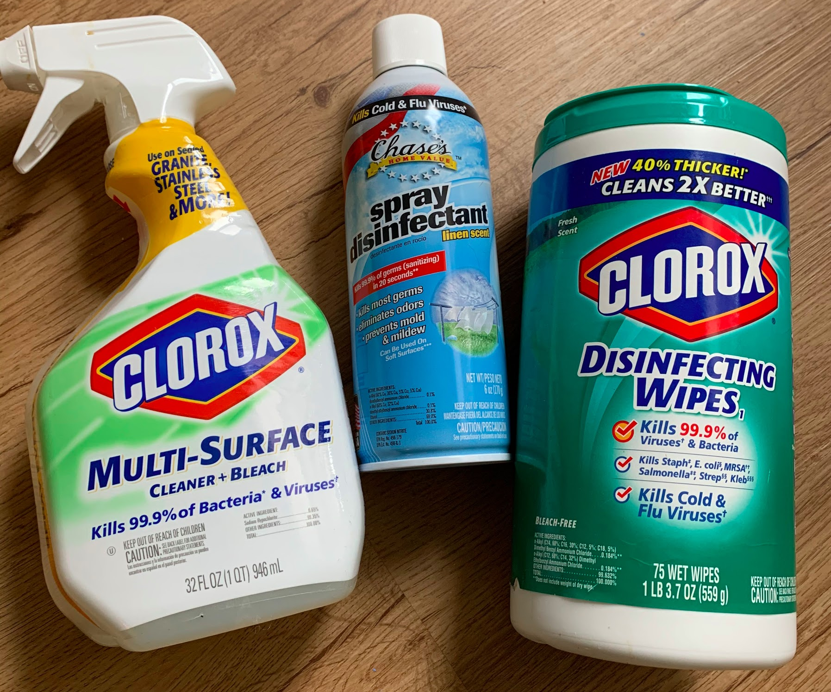
COVID-19 잘못된 치료 정보
소독제를 섭취하지 마십시오.
X
가정용 세제 및 소독제를 어떤 식으로든 주입하거나 섭취하면 심각한 신체적 상해 나 사망을 유발할 수 있습니다.
인증 된 의료 전문가의 치료 조언 만 따르십시오

Slide 29
COVID-19/코로나바이러스에 대한 최신정보:
bit.ly/cdc-korean
bit.ly/pagov-coronavirus-translated
bit.ly/philagov-korean
최근 떠도는 잘못된 정보는 사람들이 정확한 정보에 접근하기 어렵게 만든다는 사실을 유념해 주시기 바랍니다.
새로운 정보를 공유하기전에 출처및 사실을 확인합니다.

Slide 30
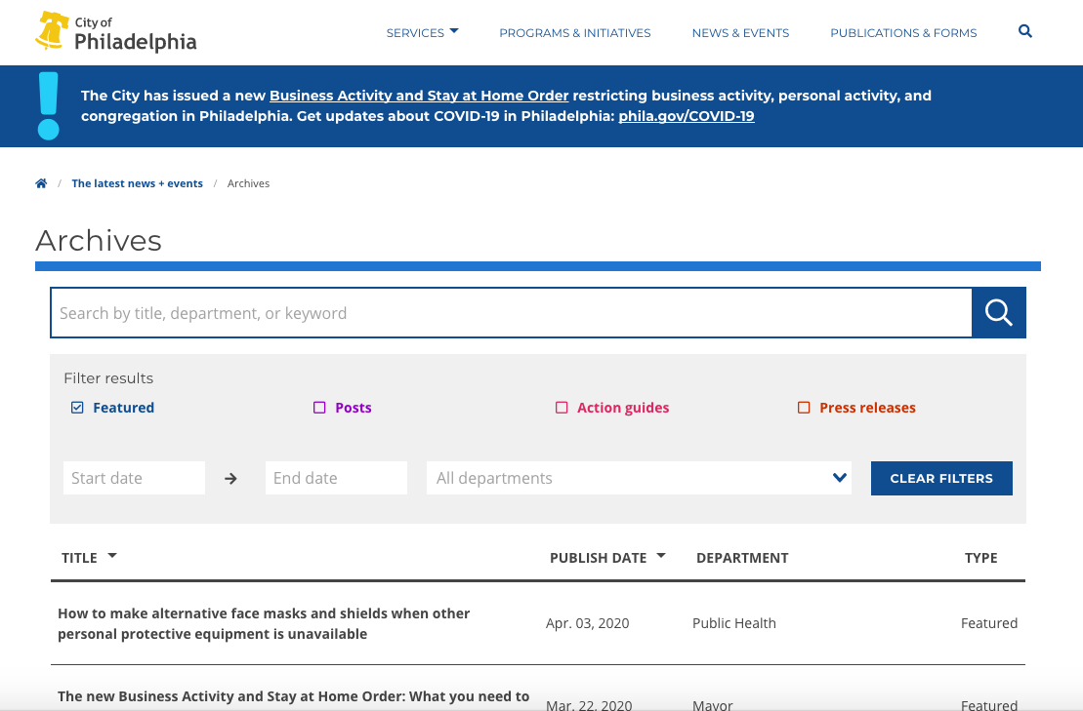
COVID-19 정보를 찾을 수 있는 곳 :
팬데믹 동안 건강을 유지하는 방법에 대한 자세한 내용은 COVIDPHL 문자를 888-777 번으로 보내주십시오.

Slide 31
시민권 상태(자격) 및 의료 시설 이용
COVID19는 모든 필라델피아 거주자들에게 영향을 미칩니다.
바이러스는 인종, 국적 또는 출입국 자격에 따라 차별하지 않습니다.
필요한 경우 모든 사람이 의료서비스를 받을 수 있어야 합니다.
무료 또는 저렴하게 이용할 수 있는 지역사회 의료센터 검색: bit.ly/PhilaHealthCenters
Notes:
https://www.google.com/url?sa=i&url=https%3A%2F%2Fwww.freepik.com%2Ffree-vector%2Fcultural-diversity_4589959.htm&psig=AOvVaw2z6QTCJlO6xzcw2LwNZY5i&ust=1586295004917000&source=images&cd=vfe&ved=0CAIQjRxqFwoTCMj5pMjf1OgCFQAAAAAdAAAAABAD

Slide 32
증오범죄를 목격하거나 경험할 경우 어떻게 해야 하는가
COVID-19 감염의 추정이나 인종에 근거하여 누군가를 언어적으로 또는 물리적으로 공격하는 것은 불법이다.
최근 COVID-19 바이러스의 매개체라는 가정에 근거해 개인에 대한 증오와 편견의 행위가 있었다.
지금은 모든 필라델피아 사람들이 서로를 안전하게 지킬 때입니다. 그래서 우리는 함께 이 전염병을 이겨낼 수 있습니다! 범죄를 목격하면 신고하십시오
만약 당신이 범죄를 목격하거나 피해자라면, 911에 전화해야 한다.
증오 범죄와 편향 사건를 리포트하려면 필라델피아 인권 위원회(Commission on Human Relations at:215-686-4670 or pchr@phila.gov.
자세한 내용은 www.phila.gov/humanrelations 에서 확인하십시오.
PCHR 핫라인 215-686-2856에 익명으로 신고하십시오.

Slide 33
LGBTQ+ 커뮤니티를 위한 리소스
모든 사람은 지원이나 치료를 받을 때 안전함을 느껴야 한다.
펜데믹 동안 안전하고 건강하게 지낼 수 있는 LGBTQ+ 친근한 리소스를 찾아보십시오.
bit.ly/COVIDLGBTQ를 방문하십시오.
Notes:
https://www.google.com/url?sa=i&url=https%3A%2F%2Fwww.freepik.com%2Ffree-vector%2Fcultural-diversity_4589959.htm&psig=AOvVaw2z6QTCJlO6xzcw2LwNZY5i&ust=1586295004917000&source=images&cd=vfe&ved=0CAIQjRxqFwoTCMj5pMjf1OgCFQAAAAAdAAAAABAD

Slide 34
안전하지 않은 집에 있습니까?
만약 당신이나 당신의 사랑하는 사람 및 가족이 즉시 위험에 처한다면, 911로 경찰에 연락하십시오.
만약 당신이 학대를 받고 있다고 생각하거나 주위에 누군가 학대를 받고 있는 사람이 있다면, 24시간 운영하는 필라델피아 가정 폭력 핫라인 (866) 723-3014로 전화하십시오.
전국 가정폭력 핫라인: 1-800-799-SAFE (7233)
자세한 정보와 추가 리소스를 보려면 다음 웹 사이트를 방문하십시오. bit.ly/HealthyMinds-SurvivorResources

Slide 35
어린이 학대를 의심하는 경우 해야 할 일
스트레스, 직업 손실 및 재정적 압박감과 함께 오랜 시간 동안 가정에서 폭력의 사례가 증가했으며, 여성과 아동이 종종 주요 피해자입니다.
자택 명령후 아동 학대에 대한 사례가 적게 보고 되었습니다. 어린이들이 성인과 대화하거나 도움을 요청할 수 있는 안전한 공간이 없기 때문에 더 많은 사례가 보고 되지 않습니다.
지원 찾기 :
Philadelphia Hotline (24/7)
(215) 683-6100
Pennsylvania Hotline (24/7):
(800) 932-0313 or email safe2saypa.org
Children Crisis Treatment Center:
215-496-0707
Philadelphia Children’s Alliance:
215-387-9500
CHOP (CARE) Clinic:
215-590-4923

Slide 36
주택 지원
필라델피아 법원은 문을 닫고 2020 년 5 월 31 일까지 퇴거는 없습니다.
법원 명령없이 퇴거당하는 경우 Philly Tenant 핫라인 (267-444-2500)으로 전화하십시오.
주택을 찾는 데 도움이 필요하십니까?
희망의 허브 (hubofhope@projecthome.org)에 문의하거나 (215) 309-5225로 전화하십시오. 운영 시간 : 오전 9시 ~ 오후 5시
보호소가 필요한 누군가를 보십니까? (215) 232-1984로 전화하십시오.
보호소가 필요한 분은 215-232-1984 로 전화하십시오

Slide 37
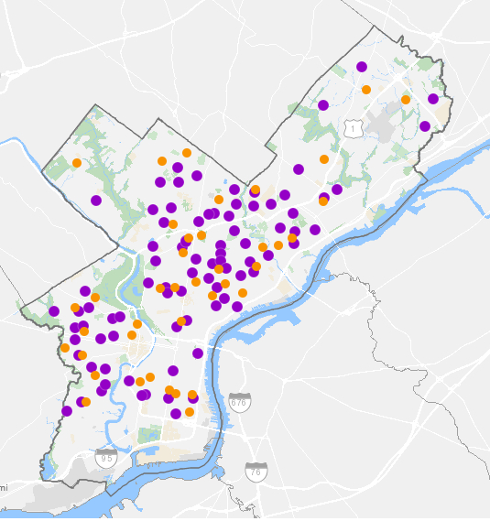
음식 지원
식사 배포 장소 (주황색 점)는 월요일과 목요일 오전 10 시 부터 오후 12 시 까지 개장합니다.
학생 식사 장소 (보라색 점)는 목요일 오전 9 시부터 오후 12 시 까지 문을 엽니다.
주민은 신분증을 제시 할 필요가 없습니다. 또는 자격에 대한 소득 증명을 할 필요가 없습니다.
음식 사이트는 시에서 지원합니다. 음식 프로그램 및 Philabundance 공유.
더 알아보기 : phila.gov/food
식품 저장실 목록을 찾으려면 우편 번호를 1-800-548-6479로 문자를 보내십시오.

Slide 38
`
펜데믹 학생들 무료 EBT 식사 카드제공
Pandemic Electronic Benefit Transfer (P-EBT)는 학교에서 무료 또는 할인 식사 대상 학생들에게 EBT 카드에 $ 365를 추가하여 제공합니다.
유효한 EBT 카드가없는 가족은 학군 기록에 명시된대로 주소로 자금을 수령합니다.
Notes:
Icons made by <a href="https://www.flaticon.com/authors/freepik" title="Freepik">Freepik</a> from <a href="https://www.flaticon.com/" title="Flaticon"> www.flaticon.com</a>

Slide 39
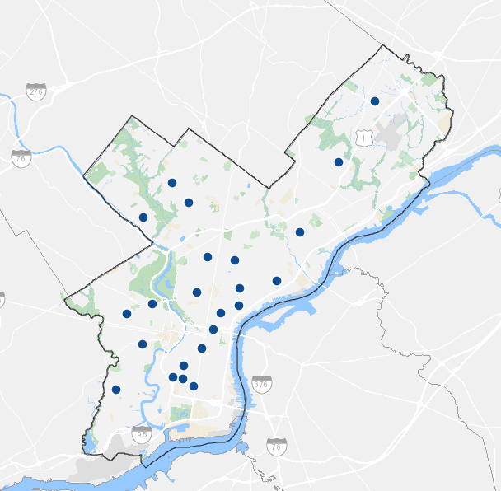
시니어 (노인)를 위한 음식 지원
노인 (60 세 이상)은 식사 예약을 위해 미리 전화해야 합니다.
가까운 사이트의 전화 번호를 찾으려면 bit.ly/PhillySeniorMeals를 방문하십시오.
식사를 예약해야 할 경우
PCA 헬프 라인으로 문의하십시오 : 215-765-9040.
Notes:
Icons made by <a href="https://www.flaticon.com/authors/freepik" title="Freepik">Freepik</a> from <a href="https://www.flaticon.com/" title="Flaticon"> www.flaticon.com</a>

Slide 40
`
장애가 있는 개인을 위한 지원
메디 케이드 수령인 :
혜택의 일부로 집에서 배달 한 식사를받을 수도 있습니다. 지원 담당자에게 문의하거나 1-844-824-3655로 CHC 헬프 라인에 문의하십시오
음식이 필요하고 장애로 인해 집을 떠날 수 없는 경우 Liberty Resources에 전화하여 5 월에 매주 무료 음식 배달을 설정하십시오.
Call or text 215-709-9619
이메일 food@libertyresources.org
Notes:
Icons made by <a href="https://www.flaticon.com/authors/freepik" title="Freepik">Freepik</a> from <a href="https://www.flaticon.com/" title="Flaticon"> www.flaticon.com</a>

Slide 41
돌봄 노동자를 위한 지원
거주자는 무료 식료품과 아기 용품을 수령 할 수 있습니다.
대다수 장소에서는 예약을 해야 받을 수 있으니 방문전에 전화 하십시오 .
Pacify 앱을 다운로드하여 무료 가상 모유 수유 지원을 이용할 수 있습니다. 액세스 코드 PHILLY 사용하여
연중무휴 이용가능합니다
근처에 있는 장소를 찾거나 돌봄 노동자를 위한 다른 지원을 찾으려면 bit.ly/PhillyBabyCare를 방문하거나 (267) 432-5844로 전화하십시오.
Notes:
Icons made by <a href="https://www.flaticon.com/authors/freepik" title="Freepik">Freepik</a> from <a href="https://www.flaticon.com/" title="Flaticon"> www.flaticon.com</a>

Slide 42
플레이트 식사 제공 장소
지역 당국과 기부자들이 힘을 합쳐 Step Up ro the Plate 스텝 업 투 플레이트를 개시했습니다 : 주거지가 없는 개인을 위해 야외 두 개 장소에서 식사 서비스 및 COVID-19 관련 물자를 제공합니다. 두 장소는 다음과 같습니다: 시청 북부 에이프런(프로젝트 Home 의 희망의 허브 야외 진료소 인근에 위치) 켄싱턴 루스 스트리트와 이스트 클리어 필드의 교차점, 예방센터(Prevention Point)근처
Notes:
https://philanthropynetwork.org/sites/default/files/Step%20Up%20To%20The%20Plate%20One%20Sheet.pdf

Slide 43
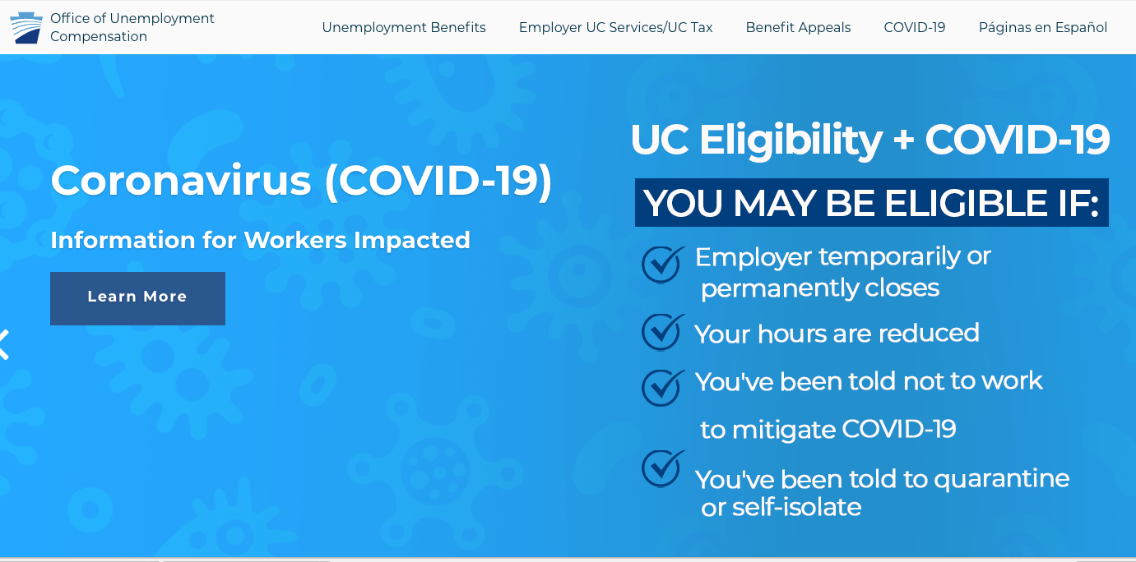
실업 지원
COVID-19로 인해 실직 한 펜실베니아 직원은 실업수당 및 근로자 보상 혜택을 받을 수 있습니다
실업수당 받는 자격 조건: 코로나19로 인해 회사가 문을 닫은 경우, - 근무시간이 줄은 경우, - 코로나로 인해 실직된 경우 - 격리 명령을 받은 경우
코로나바이러스 (코비드-19) 영향을 받은 근로자들을 위한 정보
자세한 정보는 웹사이트 방문 : UC.PA.GOV/COVID-19
Notes:
Left: 코로나바이러스 (코비드-19) 영향을 받은 근로자들을 위한 정보
Right:
실업수당 받는 자격 조건: 코로나19로 인해 회사가 문을 닫은 경우, - 근무시간이 줄은 경우, - 코로나로 인해 실직된 경우 - 격리 명령을 받은 경우

Slide 44
힘든 시기입니다.
자신과 사랑하는 가족들의 안녕을 점검하십시오.
# 마인드 필
필라델피아,
정신 건강을 돌봅시다.
지금 도움을 받으십시오 : 215-685-6440 긴급 상담 전화에 문의 할 수 있습니다
Notes:
# 마인드 필
필라델피아,
정신 건강을 돌봅시다.
마인필투케더.컴

Slide 45
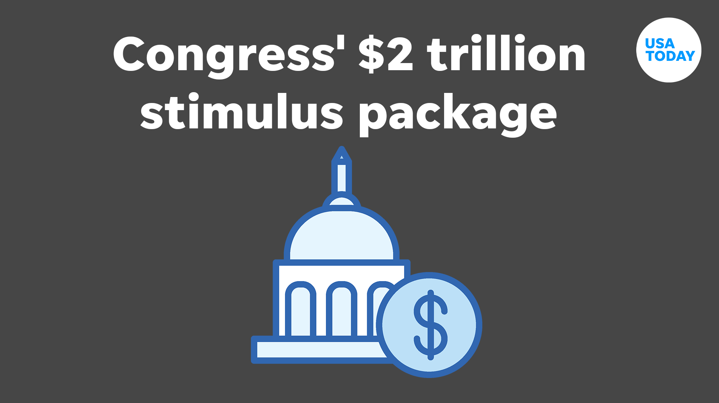
재난 지원금(stimulus checks) 자주 묻는 질문:
대상
별도의 부양가족이 없는 모든 문서화된 미국거주자는 일회성재난 지원금을 수령할 수 있습니다.
지원금액
대부분의 성인에게는 1,200달러가 지급되며, 연간소득이 75,000달러 이상인 경우 금액이 줄어듭니다. 17세 이하의 아동이 있는 가구에는 아동 1명당 500달러가 추가로 지급됩니다.
방법
IRS(국세청)에 2018년 또는 2019년 소득신고서를 제출하고 은행 계좌를 등록한 경우 보조금 입금계좌(Direct deposit)
경기부양법 패키지 2조억 달러
결제 상태를 확인하려면
확인링크: www.irs.gov/coronavirus/get-my-payment
Notes:
https://www.cnn.com/2020/04/01/politics/stimulus-money-distribution-individuals/index.html
경기부양법 패키지 2조억 달러

Slide 46
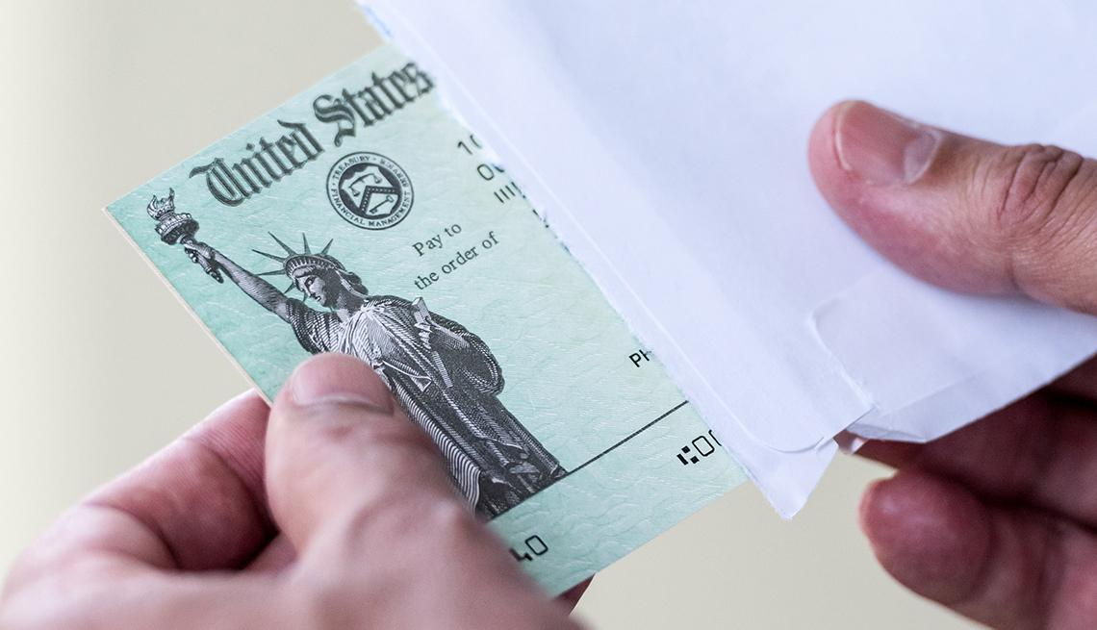
재난 지원금(stimulus checks) 자주 묻는 질문:
기간
IRS에 직접 입금 정보가있는 납세자는 직접 입금을 통해 재난 지원금을 받아야합니다.
수표가 나오기 시작했고 재무부는 9 월까지 매주 5 백만 개를 보낼 수있을 것으로 예상합니다.
Notes:
https://www.cnn.com/2020/04/01/politics/stimulus-money-distribution-individuals/index.html

Slide 47
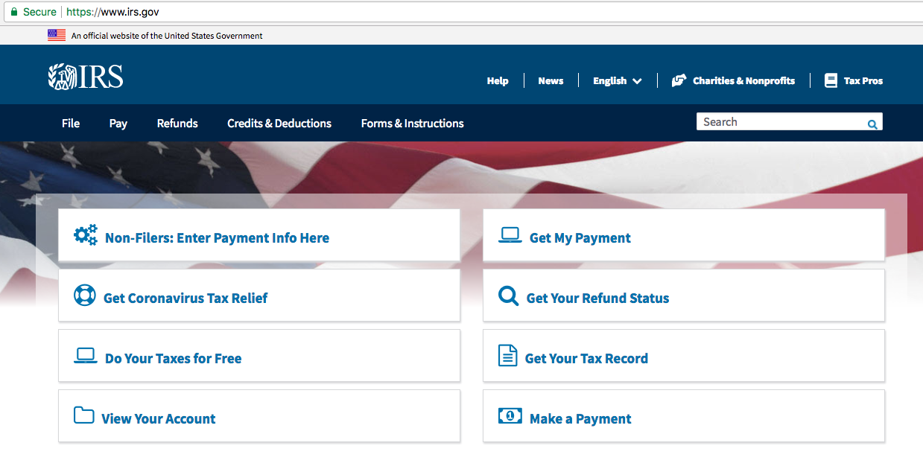
코로나 지원금 편취행위 (사기) 방지:
타인에게 지원금 입금계좌 또는 기타 은행정보를 제공해서는 안됩니다.
세금 보고를 하지 않은사람은 여기에 정보를 넣으세요
지원 결제 상태 확인하세요
사기 관련 신고 하려면 사기방지 및 분석 부서로 연락 PA-PVPITFRAUD@pa.gov.
Notes:
https://www.cnn.com/2020/04/01/politics/stimulus-money-distribution-individuals/index.html

Slide 48
재난 지원금(stimulus checks) 자주 묻는 질문:
재난 지원금은 과세 대상입니까?
아닙니다. 연방 재난 지원금은 과세 소득으로 취급되지 않습니다.
재난 지원금은 상환해야 합니까?
아닙니다. 다음해 소득 신고때 재난 지원금을 반납하지 않아도 됩니다.
Notes:
https://www.cnbc.com/2020/04/13/will-you-have-to-pay-back-the-coronavirus-stimulus-check.html

Slide 49
예술가(아티스트) 지원
필라델피아 극장 긴급 구호자금 :
COVID-19으로 인해 소득에 영향을 받은 개인에게 $ 300의 자금 제공. 응용 프로그램은 극장 관련 업계 종사자 모두 신청 가능. 지원금은 선착순으로 제공됩니다. 자세한 정보와 신청은 theatrephiladelphia.org/를 방문하십시오.
Philly의 흑인 예술가(블랙 워킹 아티스트)를 위한 긴급 지원 자금
필라델피아에 거주하는 흑인 예술가들이 코로나 19 사태속에서 안전하고 안정적으로 생활 할 수 있도록 $ 500 을 1회 제공합니다. 자세한 정보와 신청은 villagearts.org를 방문하십시오.

Slide 50
예술가(아티스트)지원
COVID-19 아티스트 지원 PHL 프로그램 :
기성 예술가에게는 최대 500 달러, 소규모 예술 및 문화 협회에는 최대 1,000 달러를 제공합니다.
이 프로그램의 초점은 예산이 $ 250,000 이하인 문화 단체와 지원이 절실한 예술가들에 초점을 맞출 것입니다.
초기 자금이 제한되어 있지만 추가 자금이 수령되면 즉시 지원금을 배포할 예정입니다.
크리에이티브 Creative PHL은 보조금 및 기타 자금 지원 기회 목록을 정리했습니다.
예술 지원 프로그램 및 금융 지원에 대해 자세히 알아 보려면 CREATIVEPHL.ORG/ 기회 /

Slide 51
코로나 19 공동체 활동을 위하 연대 자금
브래드 앤드 로즈 커뮤니티 펀드 Bread & Roses Community Fund는 COVID-19 위기 동안 grassroot 공동체 활동 단체를 지원하기 위해 연대 기금을 시작했습니다.
COVID-19 재난과 직접 관련이 있거나 영향을 받은 단체들은 다음을 방문하여 최대 $ 10,000의 지원금을 신청할 수 있습니다.
breadrosesfund.org/solidarityfundapply/

Slide 52
인터넷 에센셜 필수
Internet Essentials 는 현재 집에서 인터넷을 사용하고 있지 않은 가족 및 저소득 가구를 위한 프로그램입니다.
COVID-19 위기 상황에서 신규 고객에게는 2 개월의 무료 인터넷 서비스가 제공됩니다.
apply.internetessentials.com에서 신청하십시오

Slide 53
학생용 크롬 북
가정 수업을 위해 크롬 북이 필요한 필라델피아 학군 K-12 가족은 학부모 및 가족 지원 센터 중 한 곳에서 픽업 할 수 있습니다.
자세한 내용을 보려면 다음 사이트를 방문하십시오 :
philasd.org/chromebooks
Monday, Wednesday, Friday
9am -1pm

Slide 54
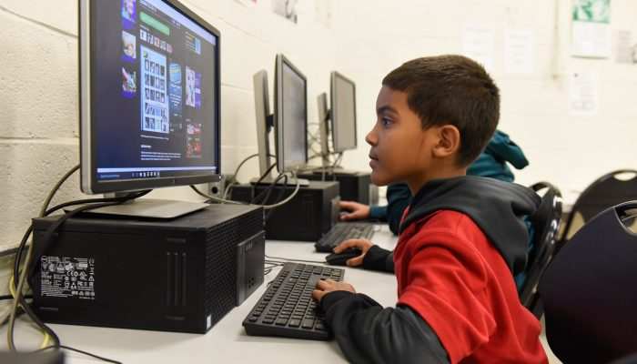
디지털 학습 지원
학생 및 가족을 위한 SDP 핫라인 :
(215)-400-5300
월요일 ~ 목요일
오전 9:30 ~ 오전 11:30
10 개 언어로 통역 가능
Philly 학교가 문을 닫은 상태에서 디지털 학습에 대한 추가 정보와 리소스를 찾으려면 https://bit.ly/PhillyDigitalLearning을 방문하십시오.

Slide 55
JUMP START PHILLY SCHOOLS FUND
학교 기금필라델피아 학생 지원금
Jump-Start Philly Schools Fund는 COVID-19로 인해 학교가 문을 닫는 동안 저소득층 학생과 가정을 긴급 지원하기 위해 마련되었습니다.
목표 :
장비 격차 해소
가상 학습 지원
등교 재개 준비
모든 학생은 도시 어디에 살든, 어느 학교에 다니든 학습을 지속할 수 있는 기회를 가져야 합니다.
더 자세한 정보와 참여를 원하시면 philaschoolpartnership.org를 방문하십시오.
Notes:
필라델피아 지역 기부자들이 함께 모여 COVID-19 전염병으로 인한 학교 휴교 기간 동안 도시 전역의 저소득층 학생과 가족의 즉각적인 요구를 충족시키고 학교를 지원하기위한 자원을 제공하기 위해 Jump-Start Philly Schools Fund를 시작했습니다. 교사들이 학생들을 풀 타임 학습 환경으로 다시 전환 할 때.
Jump-Start Philly Schools Fund는 학생들의 요구를 충족시키기 위해 6 백만 달러 이상을 모금하는 것을 목표로합니다. 1 차 보조금은 집에서 배우기 위해 15,000 명의 학생들에게 랩톱 컴퓨터를 공급하는 데 도움이 될 것입니다.
학생들은 도시에 거주하는 곳이나 학교의 종류에 관계없이 집에있는 동안 계속 학습 할 수있는 기회를 가져야합니다. 이 프로그램은 COVID-19 위기 동안 학생들이 학교에서 계속 추적 할 수있는 장벽을 줄이는 것을 목표로합니다.
https://philaschoolpartnership.org/

Slide 56
WIC 운영관련 업데이트:
여성, 영유아, 아동(WIC)은 우편을 통해 혜택을 받게 되며, 신규 가입도 가능합니다.
WIC는 다음 펜실베니아 거주자에게 서비스를 제공합니다:
임산부
● 모유 수유를 하는 여성(출산 후 최대 1년)
모유 수유를 하지 않는 여성, 출산 후 최대 6 개월
위탁아동포함 5살 이하의 영유아 및아동
* 자격 :
SNAP, MA 또는 TANF 혜택을 받고 있는 경우 소득에 상관없이 WIC를 신청할 수 있습니다.
WIC는 시민권을 증명하지 않아도 신청할 수 있습니다

Slide 57
공공 요금 관련 업데이트
고객은 6월 1일까지요 금을 지불하지 않아도 공급이 중단되지 않습니다. 식수는 바이러스로부터 안전합니다.
PGW는 추후 공지가있을 때까지 미결제 해지를 중단합니다. PGW는 또한 새로운 연체료를 면제 할 계획입니다.
PECO는 2020년 7월 1일까지 서비스중단을 유예하며, 연체 수수료를 부과하지 않습니다.
쓰레기 및 재활용 수거는 정기적으로 이루어집니다.
.
LIHEAP(Low Income Home Energy Assistance Program)는 가정에 다음을 포함하여 에너지비용을 지원하는 방식으로 가족이 안전하고 건강한 환경에서 지낼수 있게 돕고 있습니다.
가정에너지 요금
에너지 위기
웨더라이제이션
전화번호
(202) 401-9351
https://www.acf.hhs.gov/ocs/programs/liheap

Slide 58
필라델피아 법원
제 1 사법 지구 (필라델피아 법원)의 법원은 2020 년 5 월 29 일까지 비 필수 기능으로 폐쇄됩니다.
이 기간 동안 배심원 의무가 있는 사람들은 보고하지 않아야 합니다.
이용 가능한 서비스에 관한 자세한 정보 및 업데이트는 www.courts.phila.gov/covid-19를 방문하십시오.

Slide 59
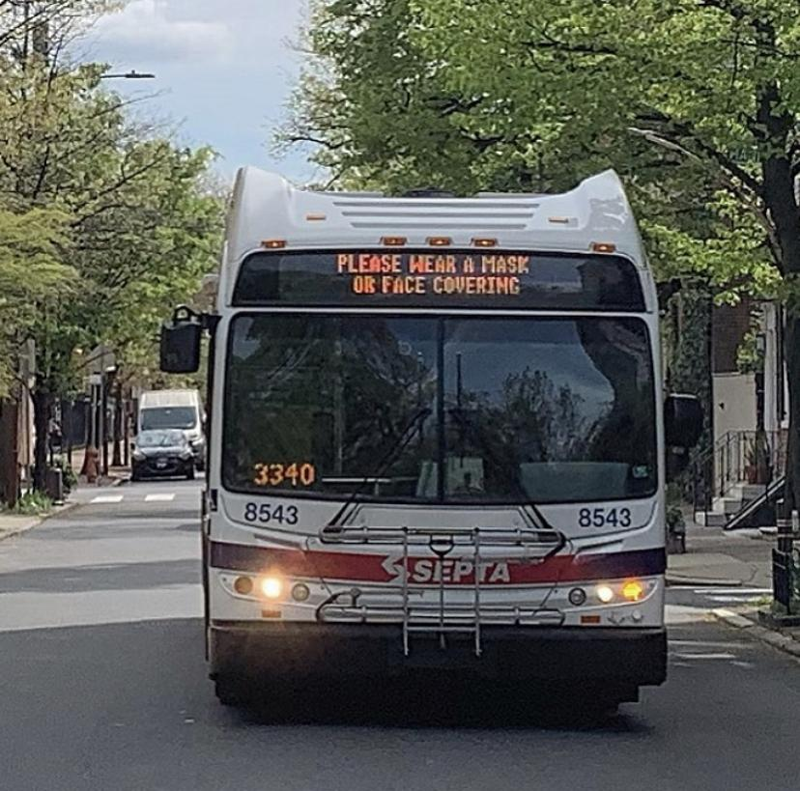
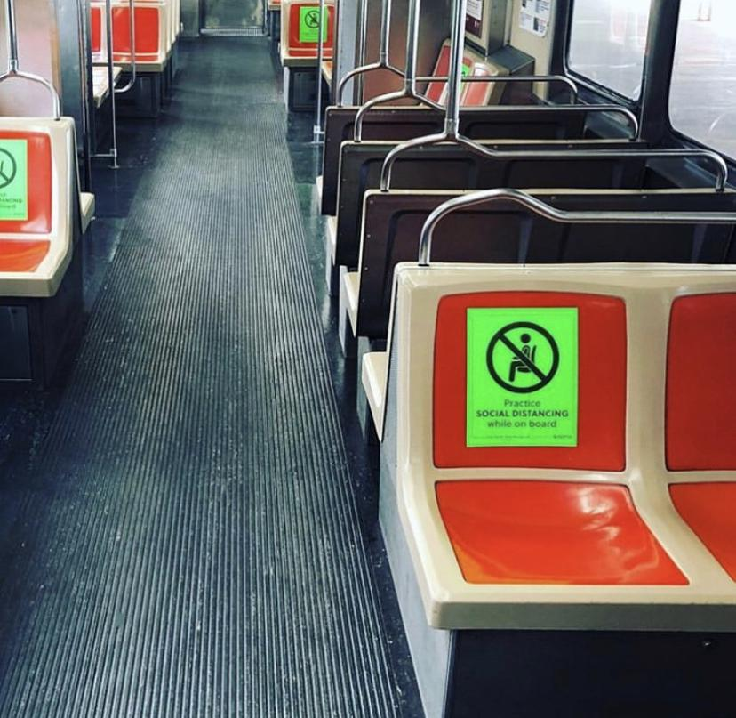
SEPTA 운영관련업데이트:
SEPTA는 정기 일정에 따라 작업을 재개했습니다.
SEPTA urges riders to:
승객들 준수사항
사회적 거리 지침을 따르십시오
Limit trips on SEPTA to essential travel
Septa 여행을 필수 여행으로 제한
SEPTA 직원 보호-
라이딩시 마스크를 착용하십시오!
bit.ly/SeptaEssential의 지도를 사용하여 필수 비즈니스 및 병원으로 가는 경로 찾기

Slide 60
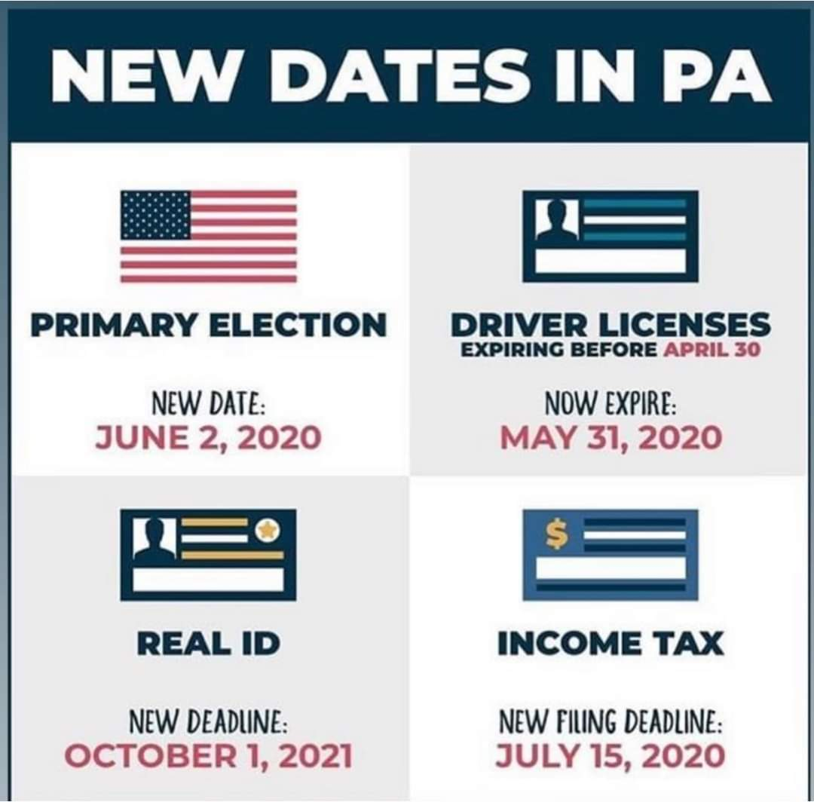
마감일
2020 년 인구 조사와 마찬가지로 이제 온라인으로 투표하도록 등록 할 수 있습니다! 우편으로도 등록 할 수 있습니다.
현재 주소로 등록되어 있는지 확실하지 않습니까?
등록 상태 확인 : www.pavoterservices.pa.gov/
UPDATES TO ESSENTIAL SERVICES:
예비 선거 :
6월 2일
운전 면허증 갱신: 5월 31일
리얼 아이디 Real ID 발급 마감 2021년 10월
세금 보고 마감 연장 : 7월 15일
Notes:
예비 선거 : 6월 2일 운전 면허증 갱신 : 5월 31일 리얼 아이디 Real ID 발급 마감 2021년 10월
세금 보고 마감 연장 : 7월 15일

Slide 61
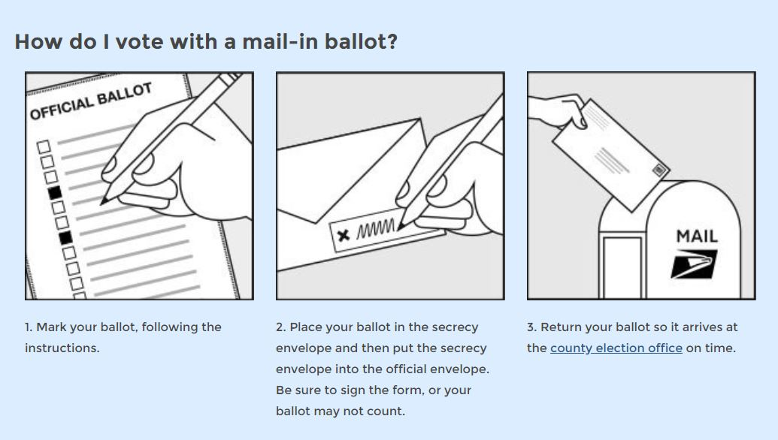
우편-BALLOT 우편 투표 방법 안내
UPDATES TO ESSENTIAL SERVICES:
우편 투표 용지에 기표. 설명서에 따라 작성하기
투표용지에 서명하고 봉투에 넣어 선거사무소에 발송
카운티 선거사무소에 우편으로 보내기
Notes:
https://www.pa.gov/guides/voting-and-elections/ #VotingbyMail-InBallot 우편 투표

Slide 62
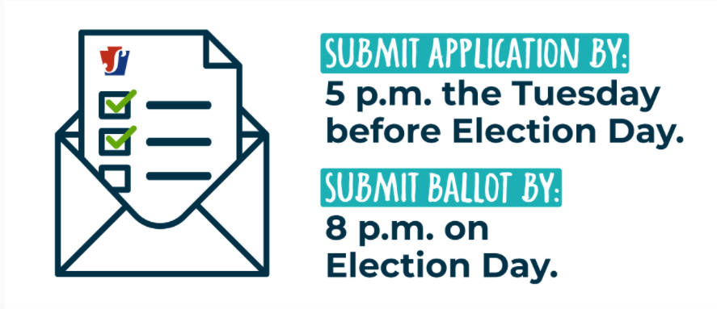
우편 투표 : 오늘 신청하십시오!
UPDATES TO ESSENTIAL SERVICES:
펜실베니아 유권자 등록 마감일은 5 월 18 일입니다.
우편 투표 용지 신청은 5 월 26 일까지 가능합니다.
Notes:
https://www.pa.gov/guides/voting-and-elections/#VotingbyMail-InBallot

Slide 63
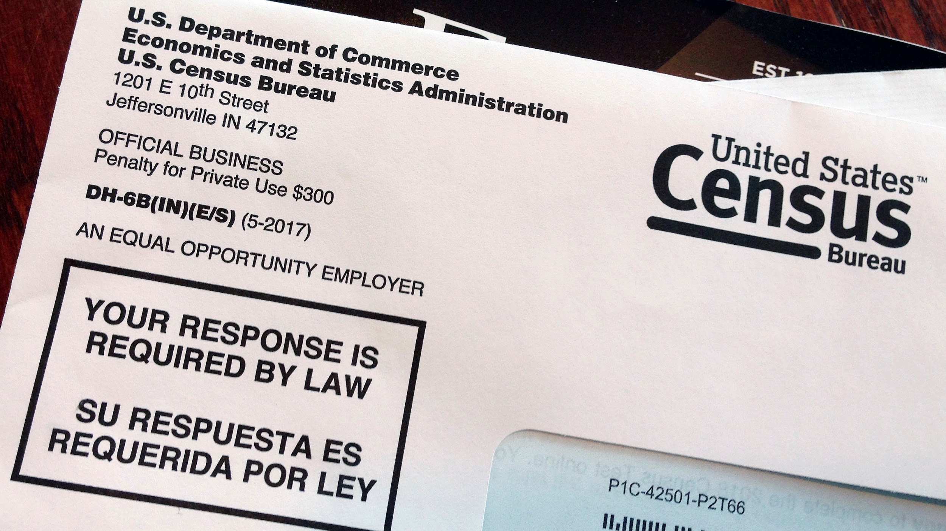
2020 인구 조사-당신은 중요합니다!
UPDATES TO ESSENTIAL SERVICES:
우리는 우리가 필요로 하는 연방 COVID-19 복구 지원을 받기 위해 2020 년에 모든 Philadelphian을 세어야합니다.
온라인으로 2020census.gov를 방문하거나 844-330-2020으로 전화하거나 우편으로 종이 양식을 찾으십시오.
왜 인구 조사를 완료해야 합니까?
시민권이나 이민 신분에 관계없이 모든 사람이 중요합니다! (귀하의 답변도 기밀입니다)
정치적 표현
대표
인구 통계
지역 사회를 위한 기금

Slide 64
PHILLY311
UPDATES TO ESSENTIAL SERVICES:
COVID-19 및 사회적 모임에 대한 현재 도시 지침에 대한 자세한 내용은 Philly 311에 문의하십시오.
전화 : 휴대 전화에서 3-1-1, 215-686-8686
이메일 : philly311@phila.gov
트위터 : @philly311
웹 사이트 : Phila.gov/311
모바일 모바일 앱 : Philly 311
영업 시간 :
평일 : 오전 8시 ~ 오후 8시
주말 : 8:00 am-8:00 pm
언어 지원은 전화 및 모바일 앱에서 제공됩니다.
Notes:
https://www.pa.gov/guides/voting-and-elections/#VotingbyMail-InBallot

Slide 65
지역사회 캡틴으로서의 역할 :
서로 서로 돕습니다.
다음은 커뮤니티를 안전하게 지키기 위한 몇 가지 방법입니다.
#CommunityCaptainPHL을 사용하여 이 교육 경험에 대한 소셜 미디어 공유
메시지를 전하십시오
이 교육에서 받은 정보에 대해 가족, 친구 및 이웃에게 이야기하십시오.
이웃을 확인하십시오
이웃에게 전화를 걸어 필요한 모든 것을 갖추고 있는지 확인하십시오.
CDC의 권장 사항을 따르고있는 모든 사람을 격려하십시오

Slide 66
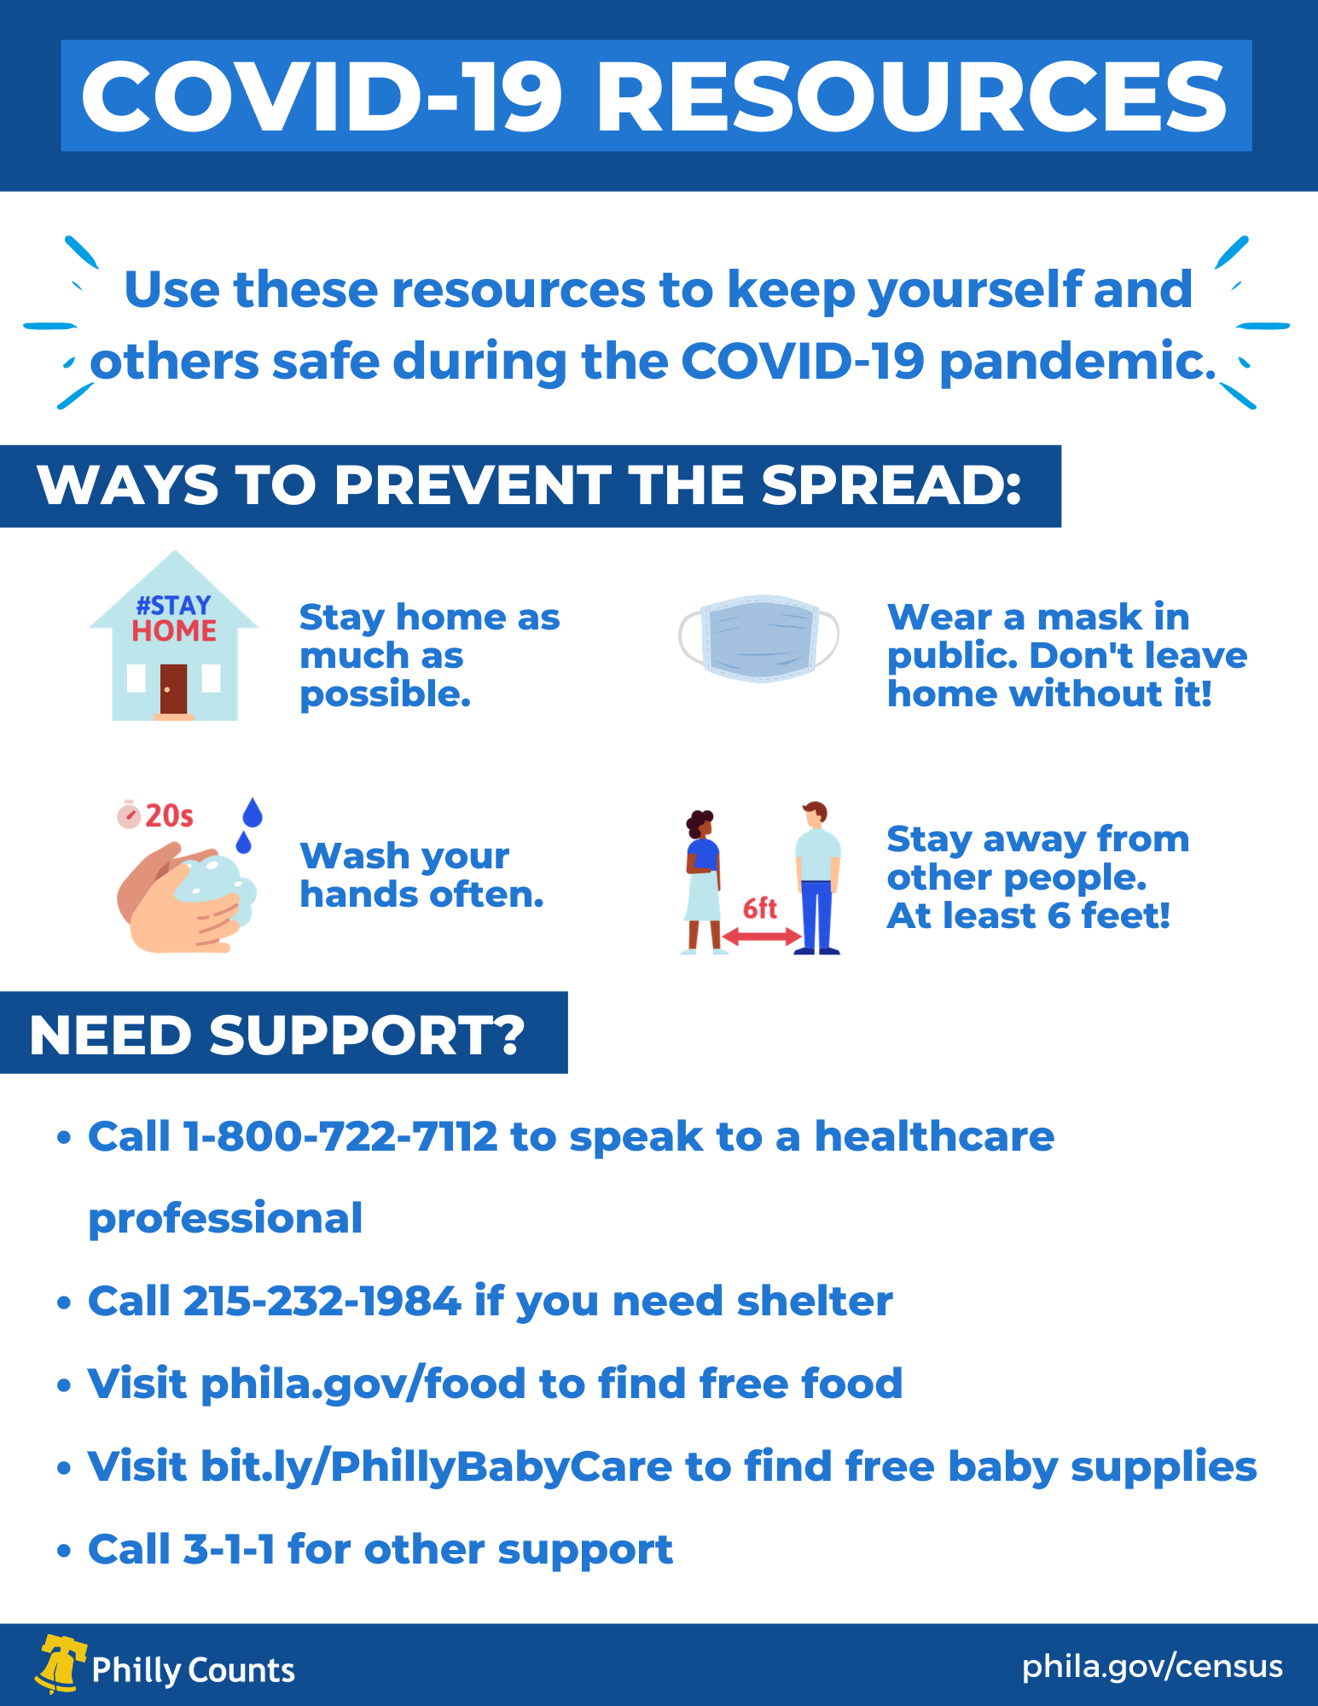
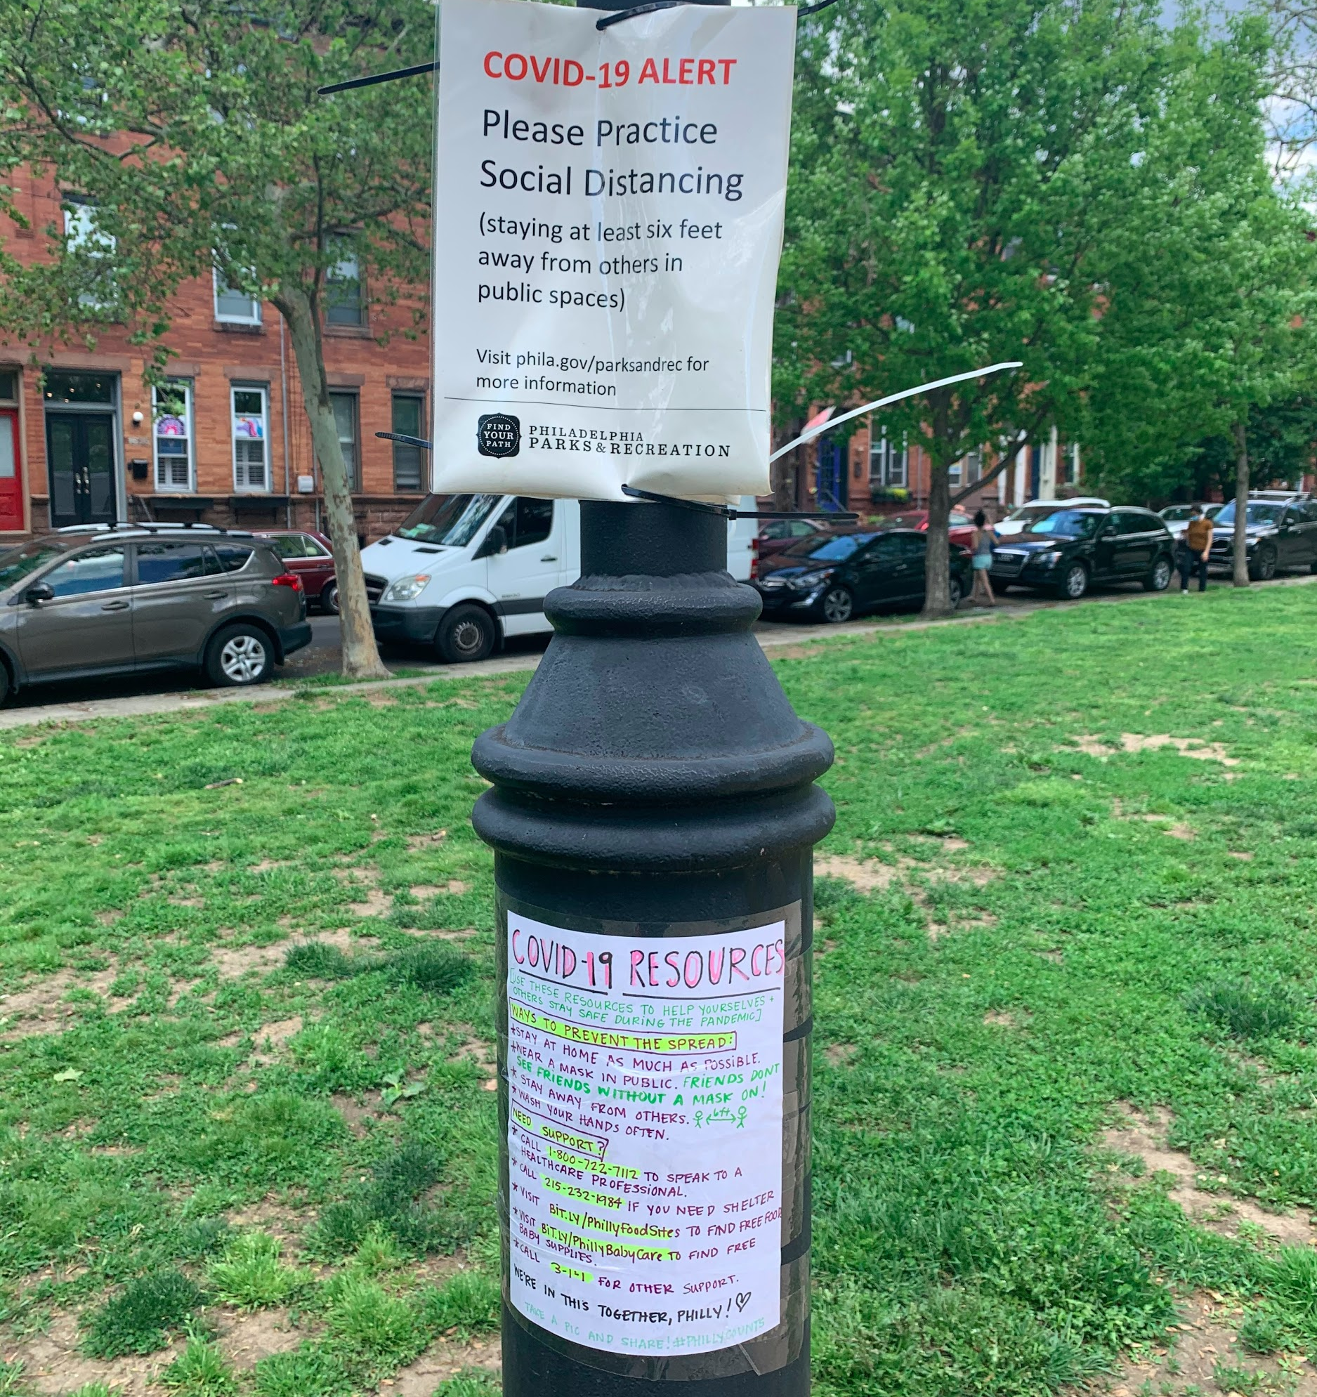
행동을 취하다!
이 정보를 이웃과 공유하십시오!
이 자료를 인쇄하여 해당 지역에 전화하십시오!
프린터가 없습니까? 문제 없어요! 손으로 쓸 수도 있습니다.

Slide 67
추가 자원 봉사 기회
식품 유통 사이트의 자원 봉사자 : 필라델피아시는 COVID-19 전염병 동안 음식이 필요한 사람들에게 음식을 포장하고 분배하는 데 도움이 필요합니다. 더 자세한 정보와 자원 봉사를 원하시면 www.serve.phila.gov를 방문하십시오.
Philadelphia Medical Reserve Corp에 가입하십시오 : 공중 보건 응급 상황시시를 섬기는 자원 봉사자 그룹. 임상 및 비 임상 자원 봉사자가 필요합니다. 가입하려면 18 세 이상이어야합니다. 더 자세한 정보와 자원 봉사를 원하시면 www.serve.phila.gov를 방문하십시오.
Philly Counts가있는 전화 은행 : 우리는 필라델피아 전역의 가정에 연락하여 전염병이 발생하는 동안 집에서 건강하고 안전하게 유지하는 데 필요한 모든 것을 갖추고 있는지 확인하고 있습니다..
전화 뱅킹 세션에 가입하려면 https://bit.ly/COVIDPhoneBank 를 방문하십시오.

Slide 68
지역 사회를 위해 앞장섭니다.
지식 공유 자원 공유 친절 공유
서로의 안전을 고려합니다

